Slide 1
ΔΕΤΑΡΙΟΙ
Στεφανοσ κουρουπακησ 8210067
ΕΜΜΑΝΟΥΗΛ ΓΙΑΛΟΥΡΗΣ 8210022
ΘΕΟΔΩΡΑ ΙΑΚΩΒΑΚΗ 8210047
ΙΩΑΝΝΑ ΕΦΡΑΙΜΙΑ ΚΑΡΥΤΣΙΩΤΗ 8210054
ΧΑΡΗΣ ΜΠΑΡΜΠΑΡΗΣ 8210097
ΗΛΙΑΣ ΜΠΟΥΡΔΑΚΟΣ 8210226 ΙΩΑΝΝΗΣ ΠΑΠΑΔΑΚΗΣ 8210110
ΓΕΩΡΓΙΟΣ ΤΣΑΚΑΛΟΣ 8200259

Slide 2
UniTed
The first academic tool designed to keep us United…

Slide 3
Διεπαφή Δημιουργίας Χρήστη…

Slide 4
… και καταχώρηση αυτού στη ΒΔ

Slide 5
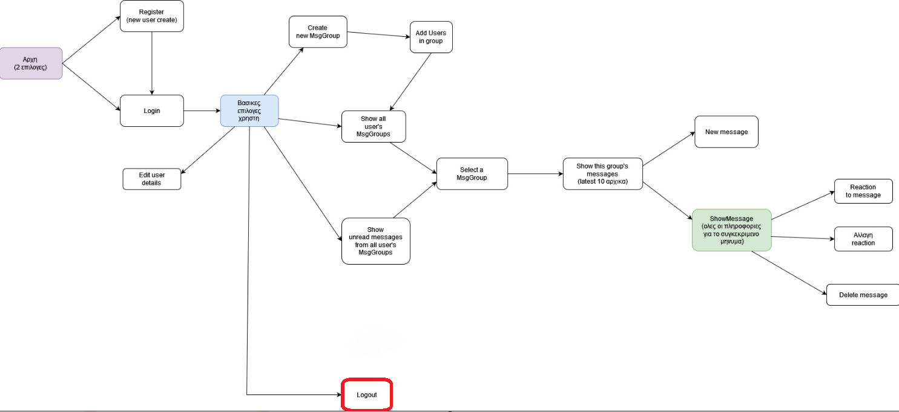
Διάγραμμα Συνολικής Λειτουργίας του UniTed

Slide 6
Μετρικές του κώδικα
MsgGroup Methods:
createMsgGroup
addUser
User Methods:
registerNewUser
checkExistingUser
createPw
createEmail
createKword
insertUserInDB
login
logout
Total CodeLines: 410
Message Methods:
showLastMessages
createMessage
showMessageInfo

Slide 7
ΕΛΕΓΧΟΣ ΚΩΔΙΚΑ

Slide 8
Προβλήματα και Λύσεις
Συγγραφή κομματιών κώδικα που τελικά δεν συμπεριλήφθηκαν στην εφαρμογή καθώς δυσχέραιναν το τελικό αποτέλεσμα της εφαρμογής μας.
Διόρθωση διαφόρων μεθόδων προκειμένου να είναι πιο φιλικές προς τον χρήστη αλλά και να αλληλεπιδρούν καλύτερα με το υπόλοιπο πρόγραμμα.
Βελτιστοποίηση ποιότητας κώδικα (Still in progress…)
To Do List:
Graphics for a better UI/UX
Regex usage censoring for better user environment
Triggers in DB

